Slide 1
Minimização - mccluskey
Fernando campelo – 14/0020144
Fernando carvalho – 13/0110361
Davih Nakamura – 13/0007986
Wesley ferreira – 14/0033491

Slide 2
O que é ?
É um método utilizado para minimização de funções booleanas.
Gráfico e tabular.
Capacidade de determinar quando a forma mínima de uma função é encontrada.
Ideal para equações com muitas variáveis, onde o mapa de Karnaugh não é prático.

Slide 3
Como funciona o algoritmo
Separar em sub-grupos de acordo com número de 1’s.
Comparar todos os termos com os termos do grupo seguinte. E, devemos marcar com ‘-’ toda vez que a combinação por possível a menos de um dígito.
Gerar um novo grupo com os “-”. E, assim, comparamos novamente os grupos.

Slide 4
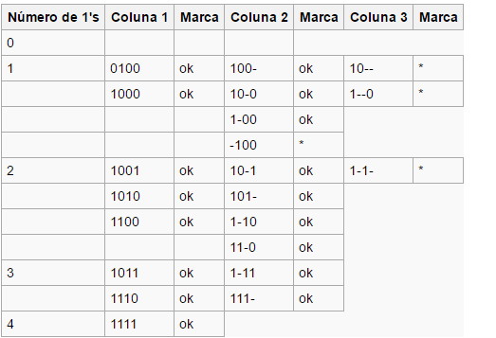
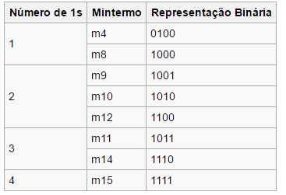
Exemplificando:

Slide 5
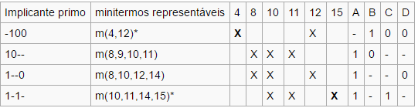
Implicantes Primos:
Quando não tiver mais como comparar os mintermos restantes, então teremos achado os implicantes primos.
Devemos usar estes para gerar a tabela de implicantes primos.
Por meio desta tabela podemos deduzir a equação.

Slide 6
O código
Resolve um exercício escolhido pelo grupo
Uma classe
16 métodos
Dificuldades:
- Criar métodos que comparem bits e strings das matrizes
- As funções da própria linguagem
- Tratamento de Don’t care nos mintermos
- Contornar as necessidades de divisão em sub-grupos dos mintermos

